Slide 1

6. Pagination
윤창호 교수
(스프링)

Slide 2
주요내용
1. Pagination
1

Slide 3
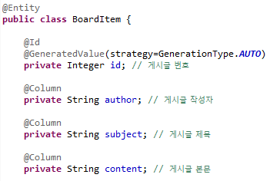
4. 실습하기
1. BoardItem Domain 생성
- getter/setter 는 알아서 작성
- domain 패키지에 추가
2

Slide 4
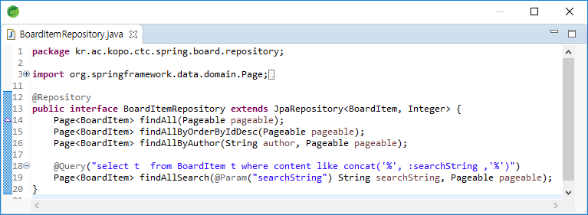
4. 실습하기
1. Repository 생성
- repository 패키지에 추가
3

Slide 5
4. 실습하기
1. 테스트
- src/test/java
- repository 패키지에 추가
@RunWith(SpringRunner.class)
@SpringBootTest
public class BoardItemRepositoryTest {
@Autowired
private BoardItemRepository boardItemRepository;
@Test
@Transactional
public void oneToMany_OneWay() {
// 미리 아이템 100개를 적재
for(int i = 0 ; i < 100; i++){
BoardItem be = new BoardItem();
be.setContent(dummyString());
if( i % 3 == 0 ){
be.setAuthor("first");
}
else if( i % 3 == 1 ) {
be.setAuthor("second");
}
else {
be.setAuthor("third");
}
boardItemRepository.save(be);
}
// 한 페이지 아이템 10개, 0번째 페이지 호출
Page<BoardItem> page = boardItemRepository.findAll(PageRequest.of(0, 10));
printPageData("simple", page);
// 한 페이지 아이템 10개, 글번호 내림차순으로, 0번째 페이지 호출
page = boardItemRepository.findAllByOrderByIdDesc(PageRequest.of(0, 10));
printPageData("sort_seq_desc", page);
// 한 페이지에 아이템 10개, 글번호 내림차순으로, 2번째 페이지 호출
page = boardItemRepository.findAll(PageRequest.of(2, 10, new Sort(Direction.DESC, "id")));
printPageData("sort", page);
// 한페이지에 아이템 10개, 글작성자 "first", 0번째 페이지 호출
page = boardItemRepository.findAllByAuthor("first", PageRequest.of(0, 10));
printPageData("sort_author", page);
// 한페이지 아이템 10개, 작성자 내림차순으로, 2번째 페이지 호출
page = boardItemRepository.findAll(PageRequest.of(2, 10, new Sort(Direction.DESC, "author")));
printPageData("sort_author_desc", page);
// 한페이지 아이템 10개, 검색어 중, 글번호 내림차순으로, 2번째 페이지 호출
page = boardItemRepository.findAllSearch("bc", PageRequest.of(2, 10, new Sort(Direction.DESC, "id")));
printPageData("sort_search_desc", page);
}
// 페이지 데이터 출력
private void printPageData(String label, Page<BoardItem> page){
if( page == null || page.getSize() <= 0 ) return;
for( int i = 0 ; i < page.getSize(); i++ ){
BoardItem be = page.getContent().get(i);
System.out.println("["+label+"] "+ be.getId() + " " + be.getAuthor() + " " + be.getContent());
}
}
// 더미 문자열 반환
private String dummyString(){
String [] dummy = {"abc", "bcd", "cde", "def"};
int rand = (int)(System.currentTimeMillis() % dummy.length);
return dummy[rand];
}
}
4

